Slide 1
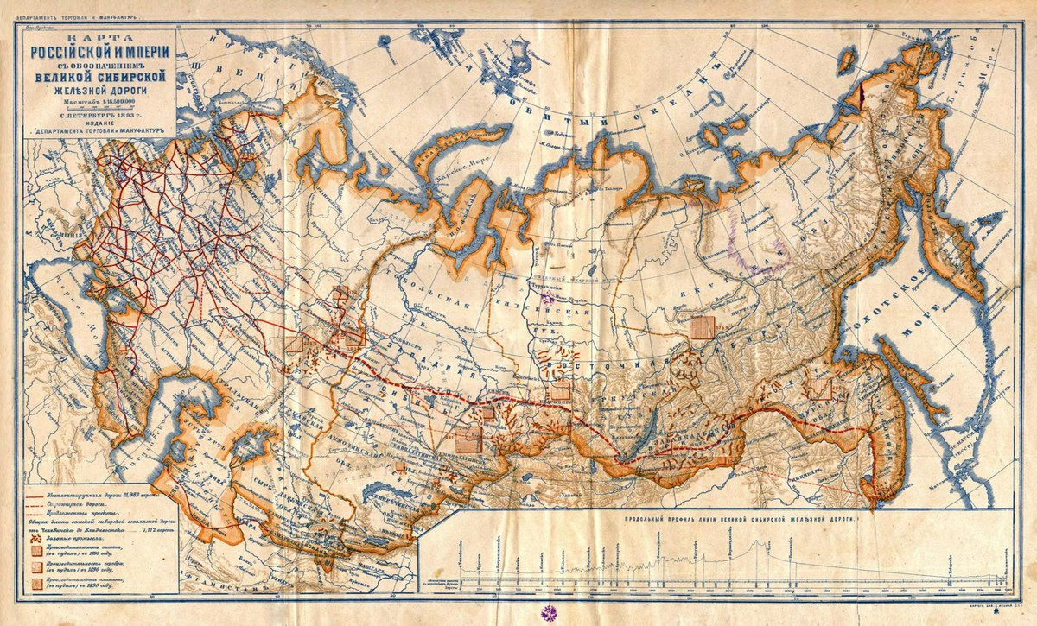
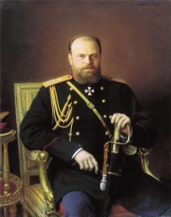
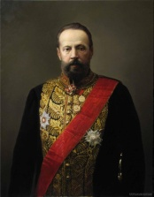
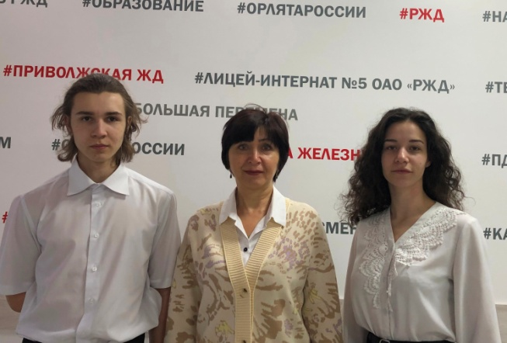
Частное общеобразовательное учреждение
«Лицей-интернат № 5 открытого акционерного общества
«Российские железные дороги»
«Роль Александра III и С.Ю.Витте в становлении России великой железнодорожной державой»
Авторы проекта:
Широцкий Сергей (10 класс)
Чеканова Арина (11 класс)
Руководитель проекта: Л.Н.Родуман
Долговременный исследовательский проект

Slide 2
Цель: Доказать, что Александр III и С.Ю.Витте сыграли важнейшую роль в превращении России в великую железнодорожную державу
Задачи:
1. Изучить вопрос о железнодорожном строительстве в России в период правления Александра III.
2. Показать роль личности государя-императора и министра финансов С.Ю.Витте в вопросе развития железнодорожной сети России в конце XIX века.
3. Провести сравнительный анализ результатов железнодорожного строительства в предшествующий правлению Александра III период и на момент окончания его правления.
4. На основе социологического опроса среди учащихся 10-11-х классов лицея-интерната, решения тематического кроссворда выявить их знания о роли Александра III и С.Ю.Витте в период железнодорожного бума в России.
5. Создать продукт проекта - мультимедийную презентацию «Роль Александра III и С.Ю.Витте в становлении России великой железнодорожной державой»
6. Познакомить с содержанием проектной работы учащихся 9-11-х классов в рамках классных часов по профориентации с целью популяризации железнодорожного транспорта.

Slide 3
Гипотеза
Политика Александра III и С.Ю.Витте в сфере железнодорожного транспорта носила далеко идущие планы развития отрасли и заложила основы будущего экономического величия Российской державы.

Slide 4
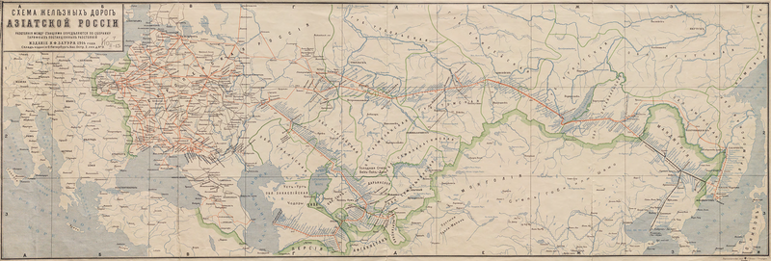
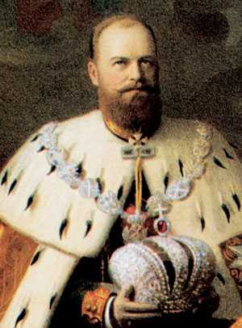

Модернизация страны не мыслима без развития железнодорожного транспорта
«… в царствовании императора Александра III сделался полный переворот в железнодорожном деле как с точки практической, так и с теоретической. Были начаты, с одной стороны, последовательный выкуп железных дорог из рук частных обществ, а с другой стороны, преимущественное сооружение железных дорог казной…»
С.Ю.Витте
Александр III
(1881 – 1894)
С.Ю.Витте
(17.06.1849 – 28.02.1915)

Slide 5
Данные о вводе в эксплуатацию железных дорог России в царствование Александра III (1881-1894 гг.)
Наименование железных дорог и направлений | Год ввода в эксплуатацию | Протяжённость, км
Баскунчакская Владимировка-Баскунчак | 1882 | 54
Бессарабская Слободка-Рыбница, Окницы-Липканы Бельцы-Липканы, Рыбница-Бельцы | 1892 1892 1893 1894 | 48 40 186 123
Владикавказская Новороссийск-Екатеринодар-Тихорецкая Минеральные воды-Кисловодск Беслан-Петровск | 1888 1894 1894 | 271 64 265
Екатерининская Еленовка-Мариуполь Авдеевка- Юзово Ясиноватая – Синельниково Нижнеднепровско- Долинская Ясиноватая – Мушкетов Розоватая – Каравайка – Долгунцовое | 1882 1884 1884 1884 1888 1893 | 105 13 214 247 20 53
Закавказские Самтреди - Батум Тифлис-Баку Рион - Кутаис-Тквибули | 1883 1883 1887 | 106 549 49
Московско-Казанская Рязань-Свияжск-Казань | 1894 | 829
Николаевская Ржев-Вязьма | 1888 | 123
Наименование железных дорог и направлений | Год ввода в эксплуатацию | Протяжённость, км
Московско-Киево-Воронежская Конотоп-Терещинская-Пироговка Чернигов-Круты Курск-Мармыжи-Воронеж | 1893 1893 1894 | 90 80 246
Омская Екатеринбург — Тюмень | 1885 | 326
Полесские Жабинка-Пинск Пинск-Лунинец-Вильна Лунинец-Сарны Лунинец-Гомель Барановичи-Белосток Гомель — Брянск | 1882 1884 1885 1886 1886 1887 | 144 374 106 302 222 279
Привислинские Брест-Лапы Садлец-Малкин Малкин-Лапы | 1887 1887 1893 | 113 66 142
Рязанско-Уральская Лебедянь-Богоявленск Ртищево-Сердобск | 1890 1894 | 90 47
Самаро-Златоустовская Самара — Уфа — Челябинск | 1892 | 1004
Юго-Западные Сарны-Ровно Вапнярка-Тростянец Казатин-Умань Демковка-Христиновка Христиновка-Шпола Жмеринка-Могилев | 1885 1890 1890 1890 1891 1892 | 87 42 195 92 126 114

Slide 6
Государственное железнодорожное строительство, инициированное Александром III, развернулось в 1880-х годах в трех основных направлениях:
Сравнительная диаграмма
«Темпы железнодорожного строительства в России в XIX в.»
1) военно-стратегического значения – на западных границах: в Полесье и Привисленском крае;
2) на колониальных окраинах России: в Средней Азии и Западной Сибири;
3) промышленно-экономического значения – в Криворожье, к соляному озеру Баскунчак, Квирипы-Чиатурская линия в Закавказье, Ромны-Кременчугская линия, связывающая кратчайшим рельсовым путем Балтийское и Черное моря.

Slide 7
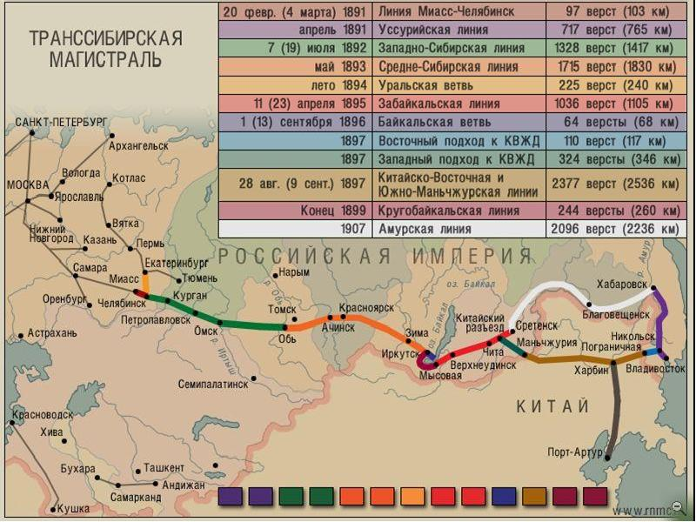


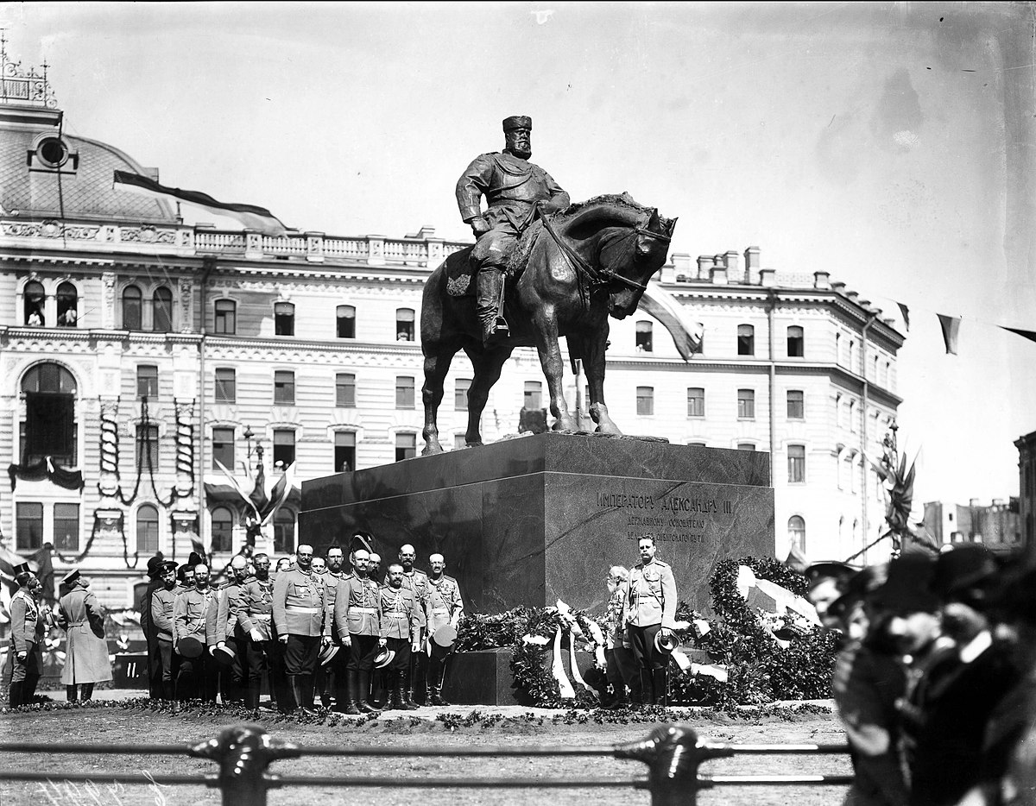
«Повелеваю ныне приступить к постройке сплошной через всю Сибирь железной дороги, имеющей целью соединить обильные дары природы сибирских областей с сетью внутренних рельсовых сообщений. Я поручаю Вам объявить таковую волю мою, по вступлении вновь на русскую землю, после обозрения иноземных стран Востока. Вместе с тем возлагаю на Вас совершение во Владивостоке закладки разрешенного к сооружению, за счет казны и непосредственным распоряжением правительства, Уссурийского участка Великого Сибирского рельсового пути».

Slide 8
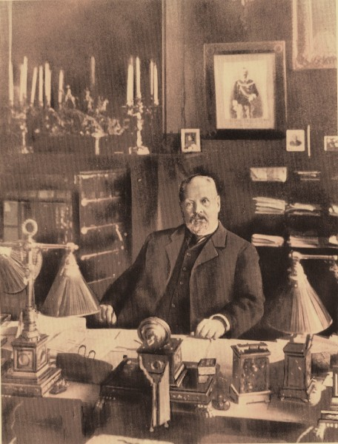

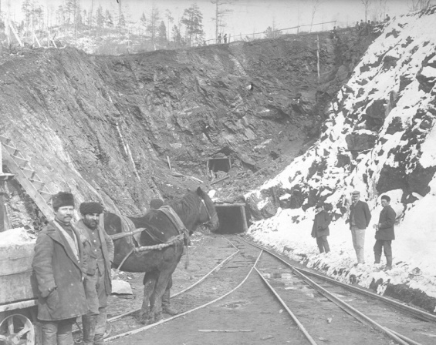
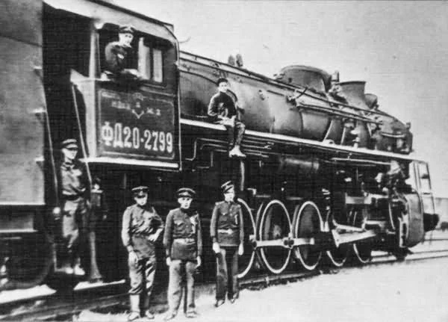
С.Ю.Витте – крупнейший реформатор российских железных дорог

Slide 9
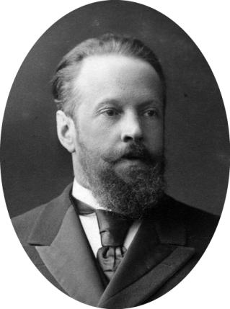
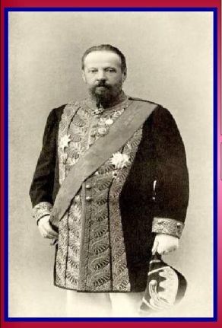
От мундира железнодорожника к министерскому портфелю
Устроился в управление Одесской железной дороги
Переехал в Петербург, где получил должность начальника эксплуатационного отдела при правлении Общества Юго-Западных железных дорог
Назначается руководителем железными дорогами Юго-Западного общества (самой крупной из частных дорог).
Выходит в печать книга Витте «Принципы железнодорожных тарифов по перевозке грузов»
Назначается директором департамента железнодорожных дел Министерства финансов
Провел денежную реформу и обеспечил рубль золотом.
1870г
1878г
1883г
1886г
1892г
1894г
1897г
1903г
Заключил выгодный 10-летний торговый договор с Германией
Назначается председателем Комитета министров

Slide 10
Результаты социологического опроса
(Всего в опросе участвовало 30 учащихся 10-11-х классов лицея-интерната № 5)
Вопрос | Примерные ответы учащихся | Знание | Незнание | Выводы
 |  | проблемы (кол-во учащихся)
1. Что такое «железнодорожный бум»? | Железнодорожный бум – это период наиболее активного строительства железных дорог. | 25 | 5 | 83 % учащихся имеют представление о периоде наивысшего подъёма в железнодорожном строительстве России.
2. На какой период в истории России он приходится? | Железнодорожный бум приходится на период правления Александра III, 80-е годы XIX в. – конец XIX века. | 20 | 10 | 2/3 (67 %) опрошенных знают хронологические рамки железнодорожного бума.
3. Имел ли министр финансов С.Ю.Витте непосредственное отношение к железнодорожному транспорту? | Витте делал важные предложения по развитию железнодорожного транспорта. | 5 | 25 | Только 17 % ребят имеет представления о том, что Витте, имеет техническое образование, достаточное время служил на железной дороге, многое сделал для совершенствования вопросов перевозов.
4. Почему именно в России строительство железных дорог явилось наиболее актуальным вопросом? | Отсутствие альтернативного железнодорожному транспорту сообщения; огромная протяжённость территории России; сложные природно-климатические условия; необходимость развивать как внутреннюю, так и внешнюю торговлю. | 30 | 0 | 100% респондентов знают роль и значение железнодорожного транспорта в России. Только 5 опрошенных дали не аргументированный ответ.
5. Считаете ли вы правомерным связывать имена Александра III и С.Ю.Витте с периодом наибольших успехов в железнодорожном строительстве в Российской империи? | Александр III и С.Ю.Витте активно продвигали идею железнодорожного строительства. Они внесли наибольший вклад в создание единой железнодорожной сети России | 24 | 6 | 80 % учащихся понимают, что роль первых лиц государства в продвижении вопроса железнодорожного строительства огромна, и они заслуживают признания потомков.

Slide 11
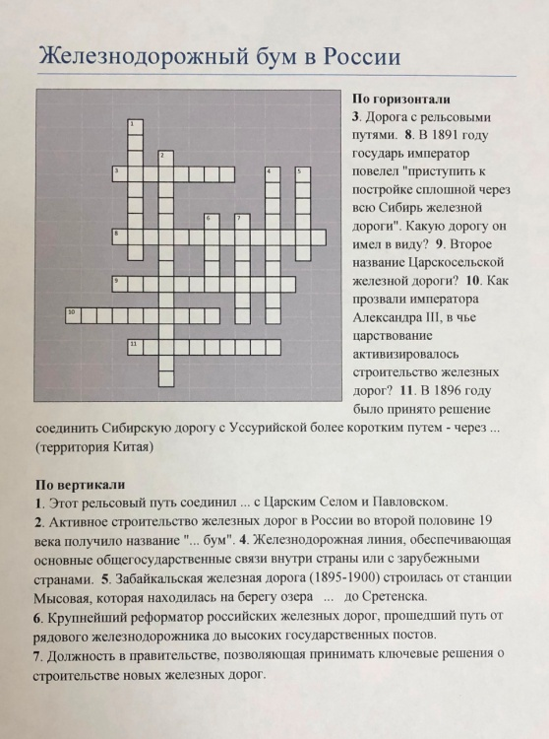

Slide 12
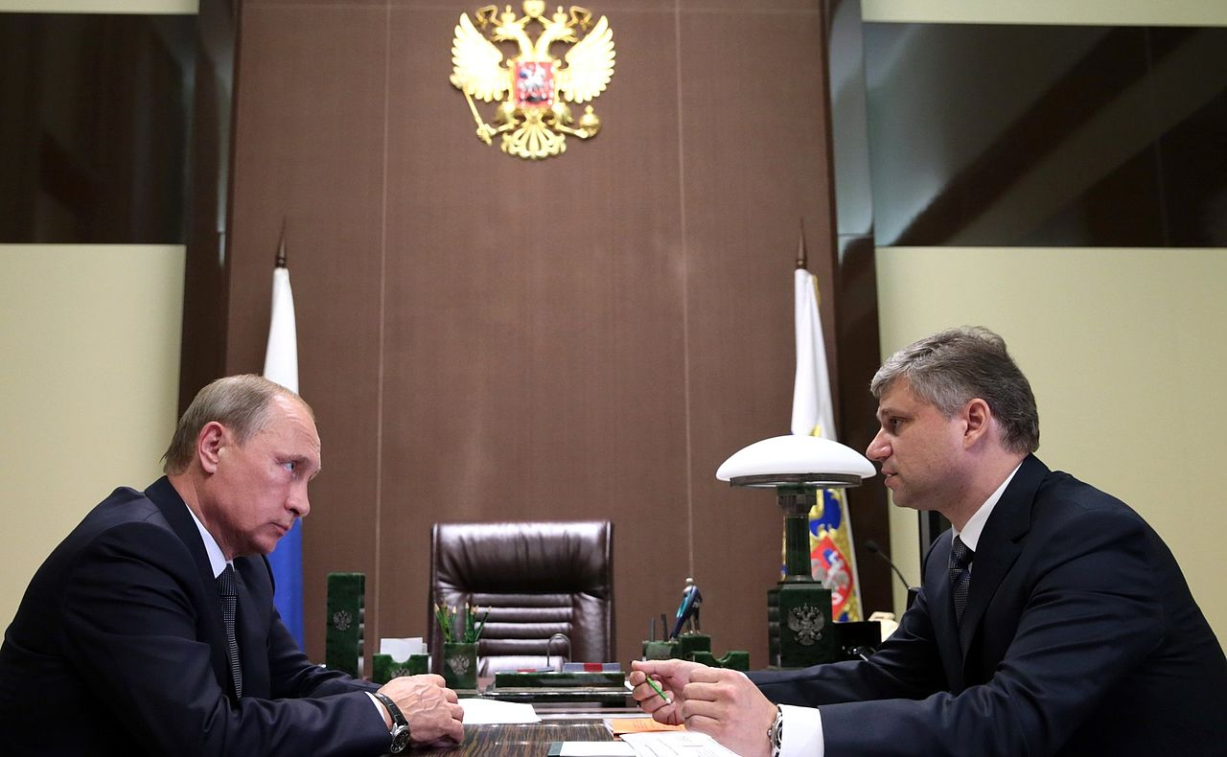
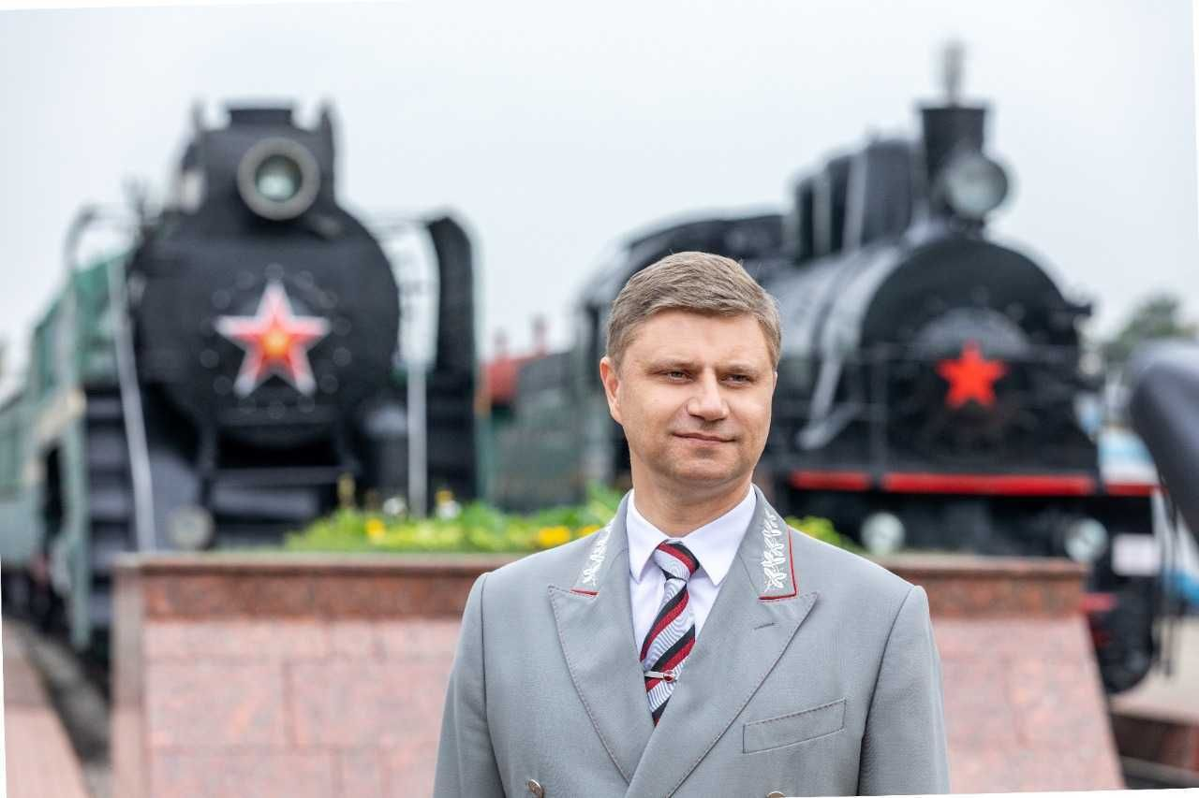
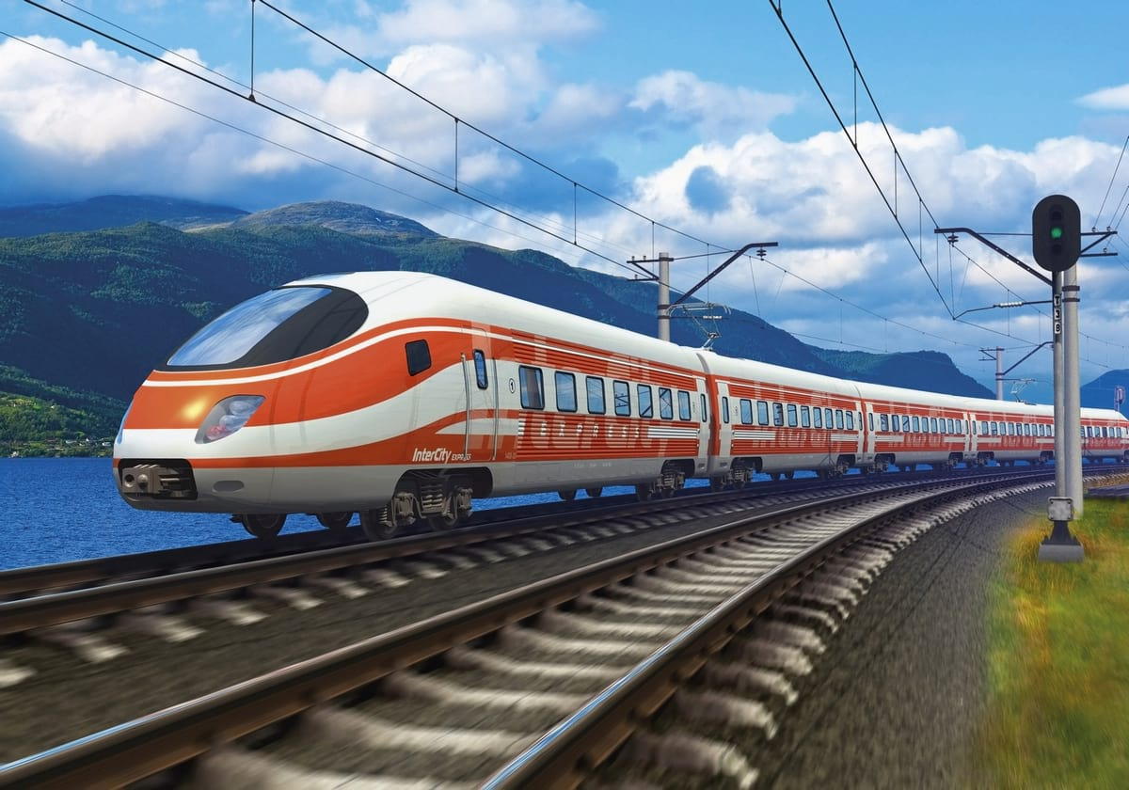
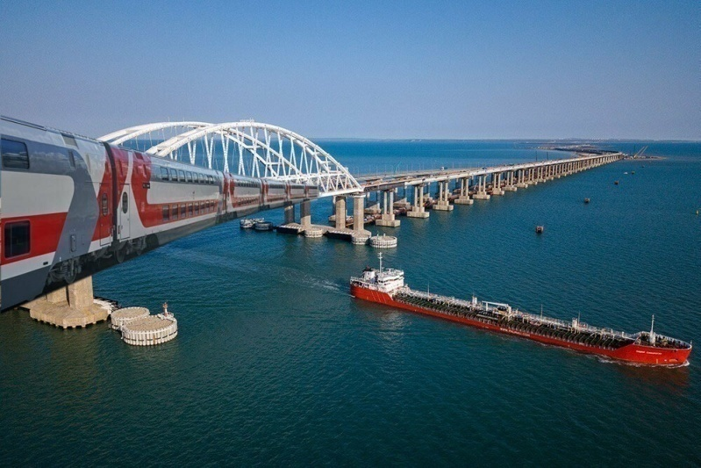
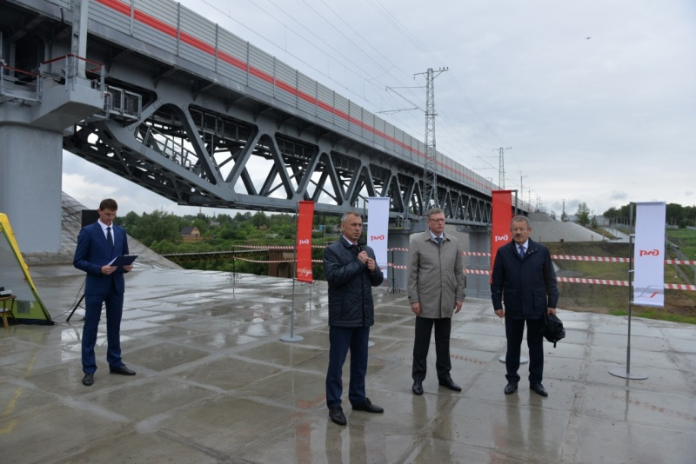
Железная дорога – символ могущества России на все времена!
ОАО
Генеральный директор - председатель правления ОАО «РЖД» О.В.Белозеров
Президент РФ В.В.Путин и О.В.Белозеров
«РЖД»

Slide 13
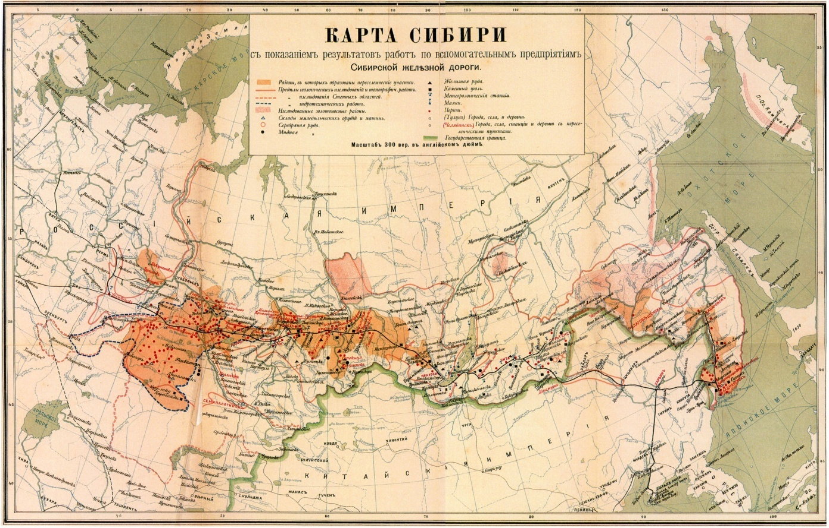
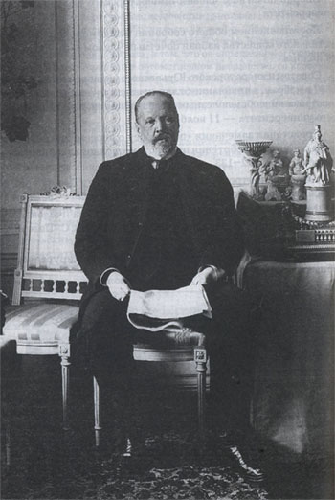
Транссибирская магистраль стала «спинным мозгом» раскинувшейся на двух континентах России, значительно ускорив освоение ее новых богатых территорий.
«Не проехав из столицы до Дальнего Востока, нельзя будет называться подлинным русским»
С.Ю. Витте

Slide 14

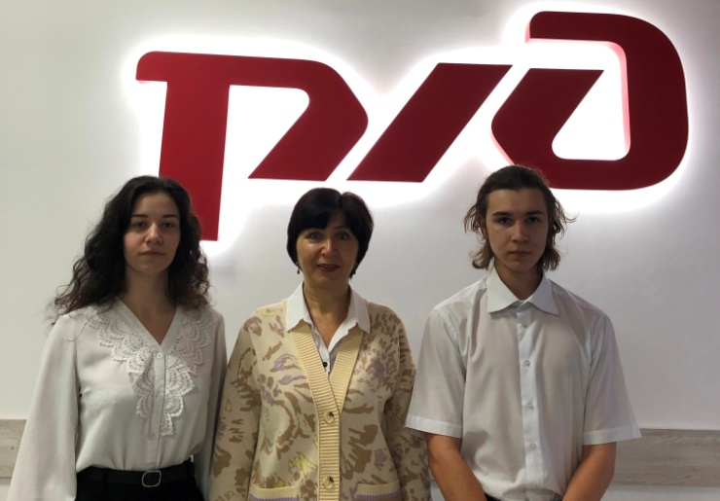
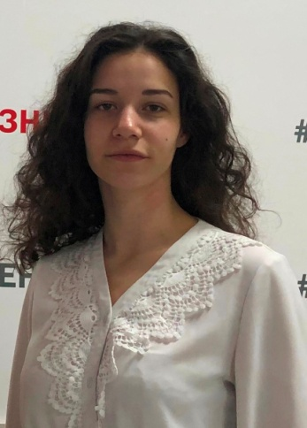
Широцкий Сергей
Тема проекта увлекла меня тем, что в будущем я хотел бы связать свою деятельность с железной дорогой. Исследовательская деятельность помогла мне расширить свои знания и усовершенствовать навыки работы в команде. Уверен, что полученный опыт поможет мне в учебе в ВУЗе.
Чеканова Арина
Совместное творчество, работа на результат – вот что вдохновляло меня месяцы кропотливой работы. Можно с удовлетворением констатировать, что цель и задачи, поставленные в начале проектной деятельности, достигнуты. Работа над проектом способствовала не только реализации задуманного, но и дальнейшему развитию моего интереса к исторической науке.

Slide 15

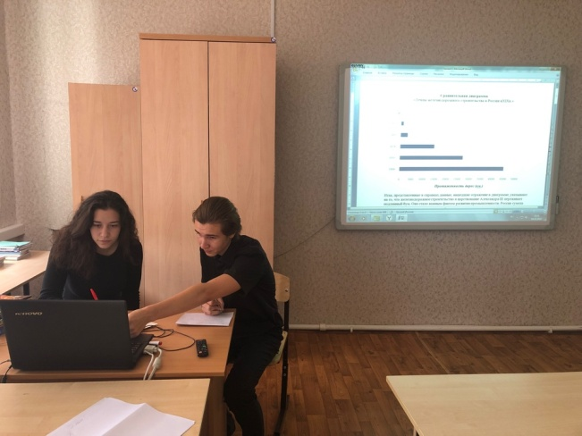
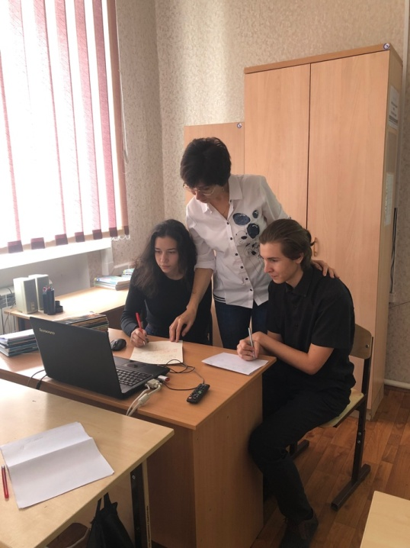
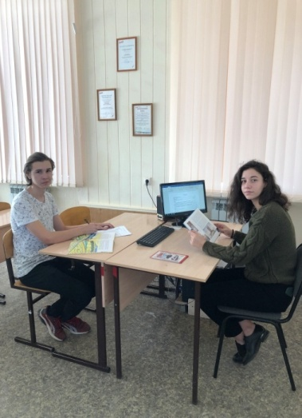
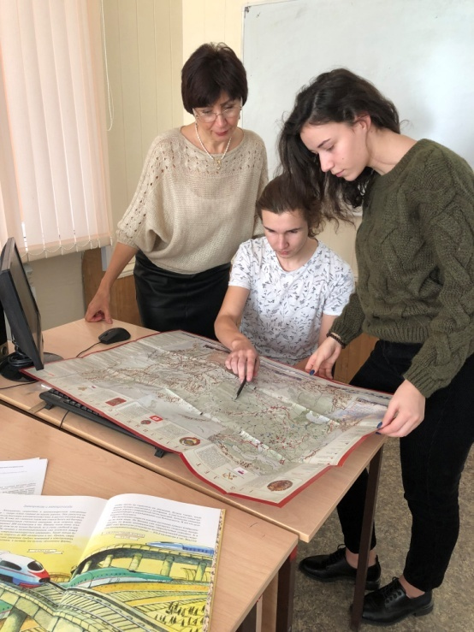
Этапы работы над проектом. Рабочие моменты

Slide 16
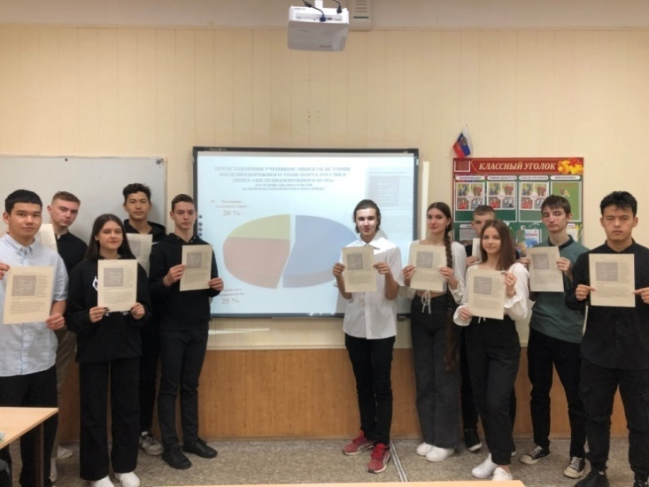
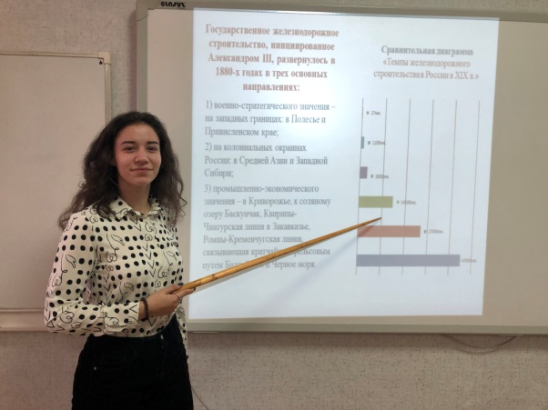
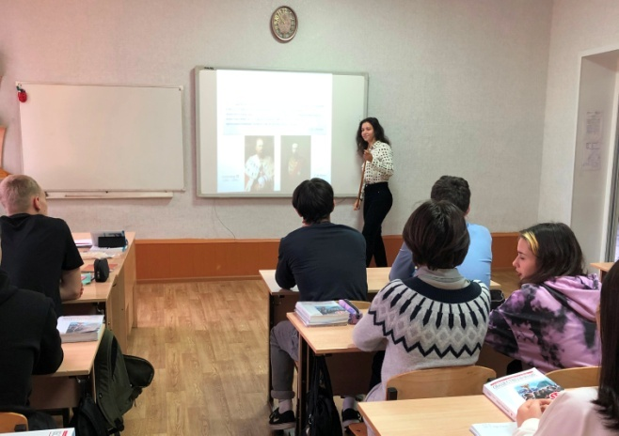
Продукт проекта – мультимедийная презентация «Роль Александра III и С.Ю.Витте в становлении России великой железнодорожной державой»
Бюджет проекта
Статья расходов | Кол-во | Цена
Бумага для офисной техники «Снегурочка» А4 | 1 шт. (500 лист.) | 300 руб.
Всего израсходовано: | 60 лист. | 36 руб.

